Slide 1

PROYECTO CAPSTONE
Uso de Manifesto Project para identificar patrones comunes en
Programas de Gobierno para enfrentar la Corrupción
Por: J. Matías Bunster Raby
Profesora Guía: Dra. María Paz Raveau Morales
Enero 2025

Slide 2
AGENDA
Primera parte:
Planteamiento del problema
Segunda parte:
Hipótesis
Objetivo general/ Objetivos específicos
Datos y Metodología
EDA
Tercera parte:
Resultados
Cuarta parte:
Conclusiones
Limitaciones
Trabajo Futuro

Slide 3
1.Planteamiento del problema

Slide 4
1. Contexto y descripción del problema
Contexto:
En una elección presidencial, los programas de gobierno son meras declaraciones de intenciones de los candidatos.
Una vez que un candidato triunfa en una elección, la implementación del programa enfrenta diversos factores, como la realidad económica y política del país, y la necesidad de negociación legislativa.
Problema:
Identificar patrones comunes entre países tomando como base los programas de gobierno de candidatos a la presidencia, que permita clasificarlos frente a la problemática común de la Corrupción.

Slide 5
2. Hipótesis y objetivos

Slide 6
2.1 Hipótesis y Objetivos
Objetivo específico 1
Analizar las variables del Manifesto Project relacionadas con la corrupción, y cómo estas se distribuyen en los programas de gobierno de los países
Objetivo específico 4
Visualizar coincidencias entre países: Construir heatmaps y redes de coincidencias para entender cuántas veces los países comparten un mismo clúster en diferentes períodos
Hipótesis
“Los programas de gobierno reflejan patrones comunes que permiten agrupar países en comunidades según sus prioridades temáticas, mostrando diferencias consistentes entre comunidades en términos de énfasis político”
Objetivo general
“Identificar patrones comunes en los programas de gobierno relacionados con la corrupción que permitan agrupar países en comunidades, analizando las diferencias y similitudes temáticas entre las comunidades a lo largo del tiempo”
Objetivo específico 2
Detectar comunidades de países: Aplicar técnicas de clustering para identificar comunidades de países en base a sus programas de gobierno y analizar su composición en diferentes períodos de tiempo
Objetivo específico 5
Caracterizar las comunidades en base a sus prioridades temáticas: Explorar si las comunidades detectadas reflejan diferencias estructurales relacionadas con características políticas, económicas o sociales
Objetivo específico 3
Calcular y visualizar las diferencias en las variables relacionadas con la corrupción y las áreas temáticas principales entre las comunidades detectadas

Slide 7
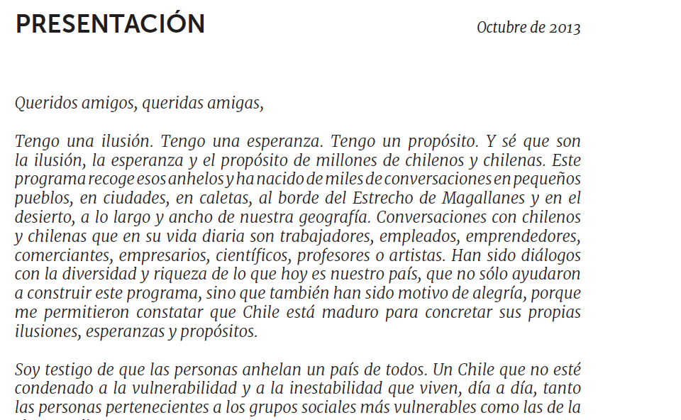
2.2 Descripción de los datos
Manifesto Project: analiza los programas de gobierno de los partidos políticos para estudiar sus preferencias políticas
Ejemplo de un manifesto:../MANIFESTO_PROJECT/155021_2013.pdf
El programa se separa en ‘quasi sentences’ ó “cuasi oraciones”
A cada ‘quasi sentence’ se le asigna una etiqueta que indica una categoría

Slide 8
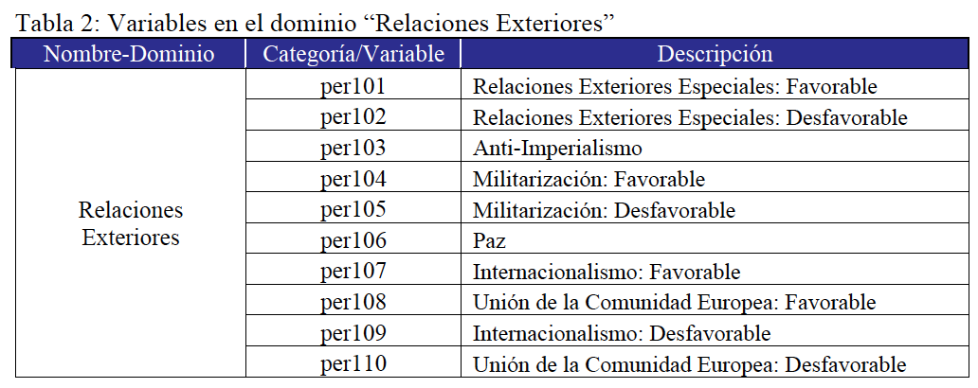
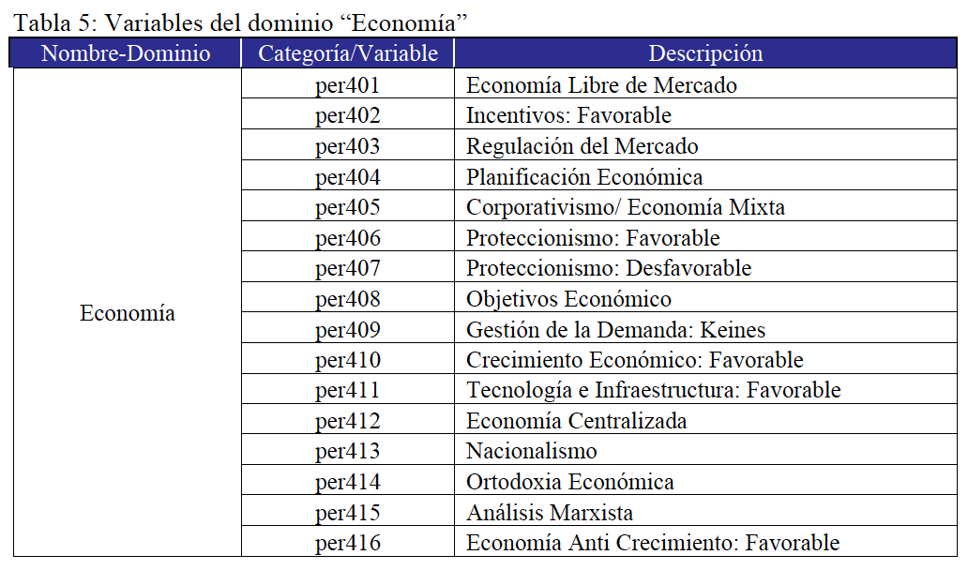
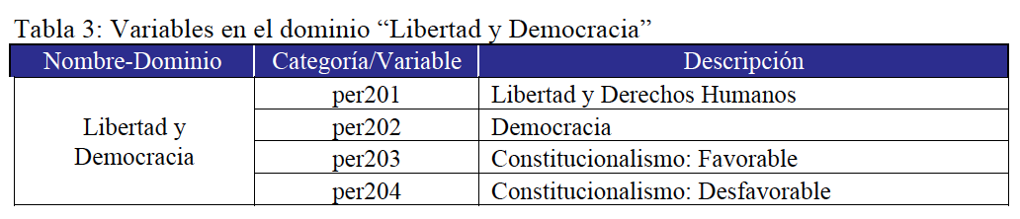
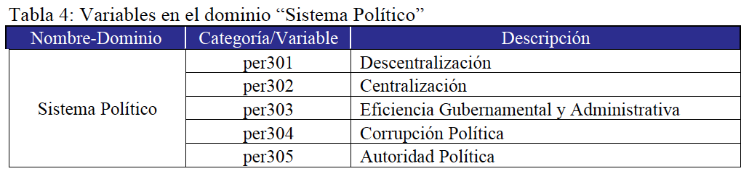
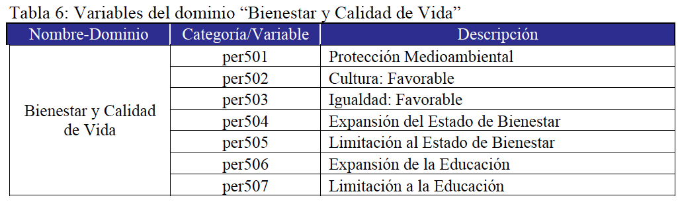
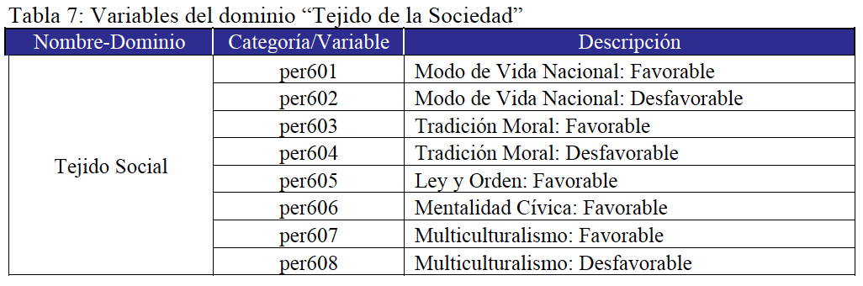
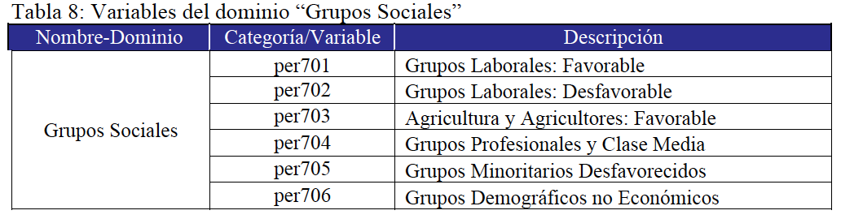
2.2 Descripción de los datos/ Manifesto Project (cont)
Categorías

Slide 9
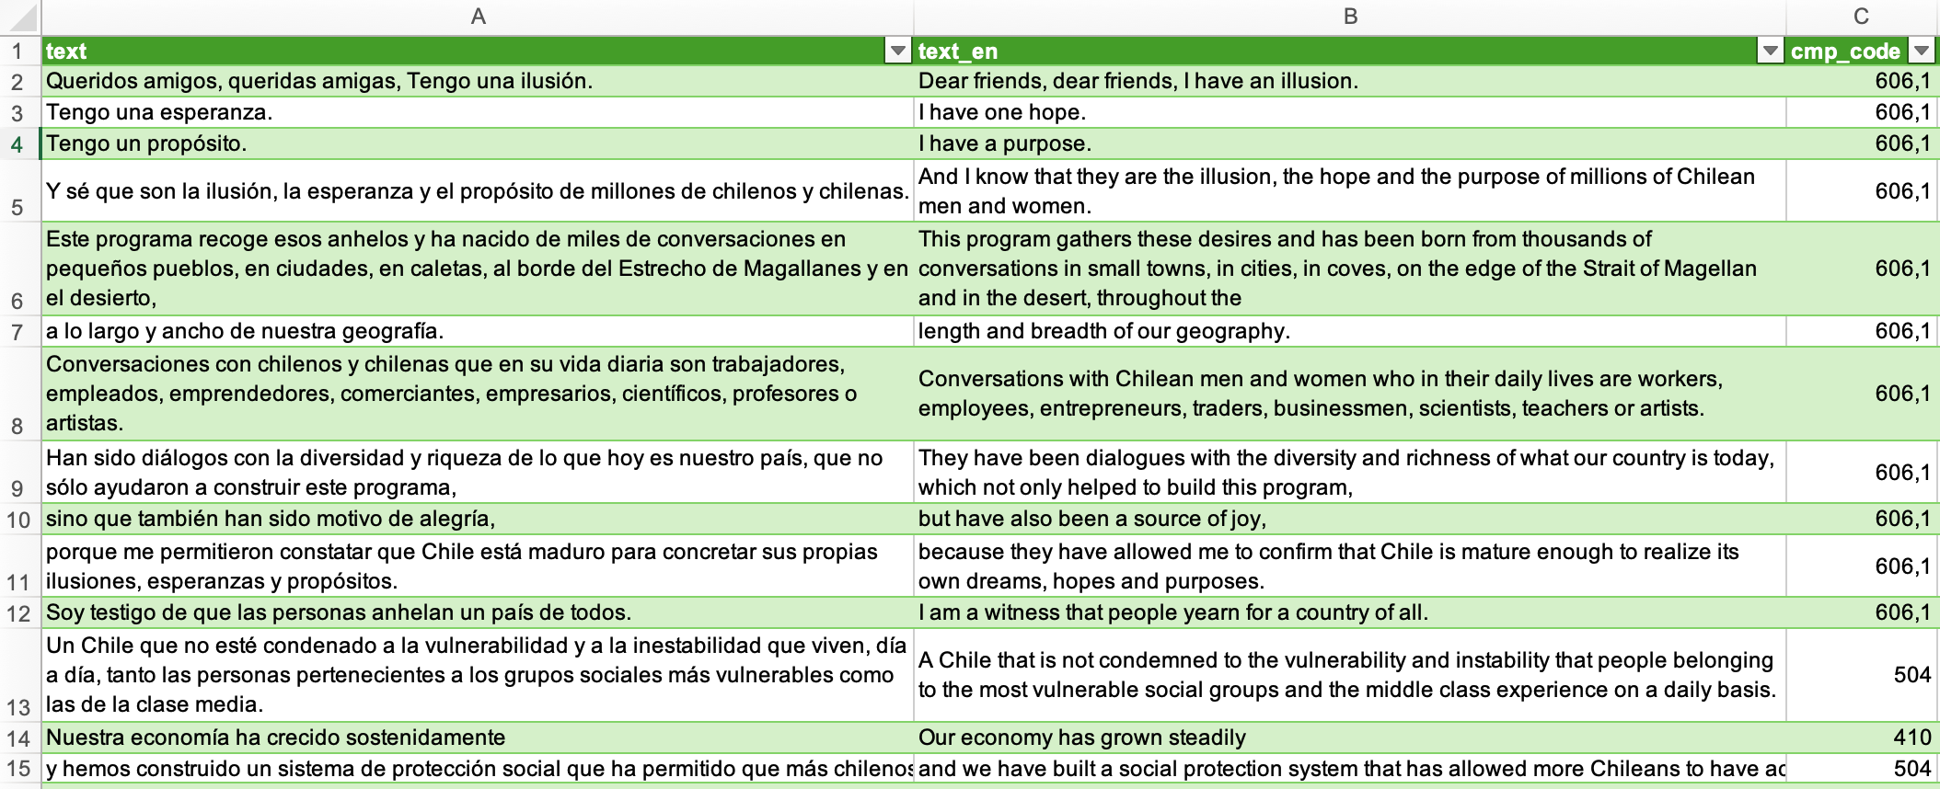
2.2 Descripción de los datos/ Manifesto Project (cont)
Nombre archivo : 155021_201311.csv
155980 : Identificador del partido político (155=Chile, 021=correlativo asociado a M. Bachelet)
2013 : Año de la elección
11 : mes de la elección
Etiqueta per601.1 “Modo de vida nacional: Favorable”

Slide 10
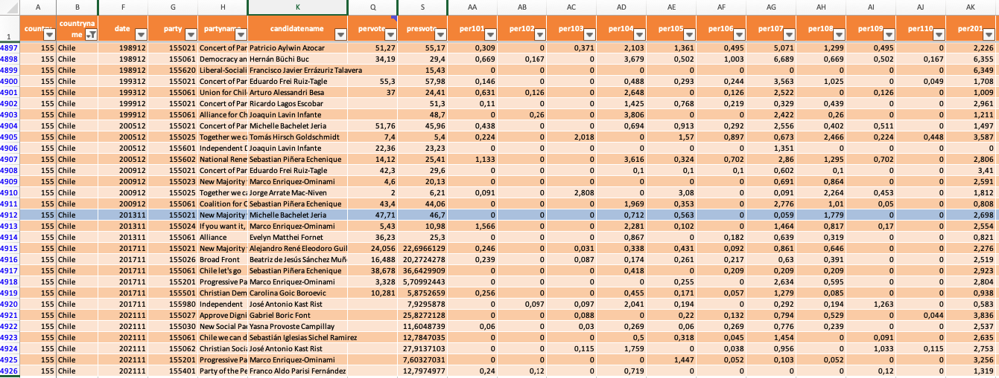
2.2 Descripción de los datos/ Manifesto Project (cont)
Una vez etiquetado el documento completo, se cuenta el total de etiquetas y se calcula el % para cada categoría. Esto, junto con otros datos, se registra en el dataset final en las variables ‘per’.
La suma de las variables ‘per’ de un programa de gobierno es 100%

Slide 11
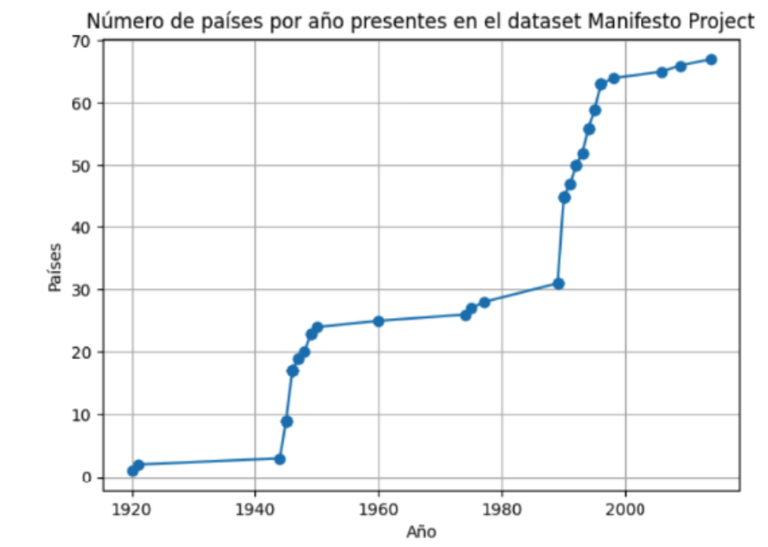
2.2 Descripción de los datos/ Manifesto Project (cont)
MPDataset_MPDS2024a.csv
5.151 filas (programas), 175 columnas
67 países
802 procesos eleccionarios
1.387 partidos políticos
Primer registro: Año 1920 (noviembre), país: Estados Unidos
Último registro: Año 2023 (junio), país: Montenegro

Slide 12
2.3 Análisis exploratorio/ Calidad de los datos
Dataset pre procesado por Manifesto Project
No hay valores NaN
Datos bien codificados por “coders” entrenados
El foco estuvo en determinar si los datos son un reflejo de la realidad local (la que conocemos)

Slide 13
2.4 Metodología
Validar la calidad del dataset
Obtener un registro por elección por país. Ponderación de programas de gobierno en función del resultado obtenido en 1ª vuelta.
Selección de variables para describir el fenómeno de la corrupción
Análisis y pre proceso
Clustering con K-MEANS
Construir una Matriz de coincidencias
Construir una red e identificar comunidades
Contrastar con un referente internacional

Slide 14
3. Resultados

Slide 15
3. Resultados/ Calidad del dataset
Se validó la calidad del dataset contrastándolo con la realidad de chile
Temas seleccionados
Orden y Corrupción
Pueblos originarios
Inmigración
Derechos Humanos

Slide 16
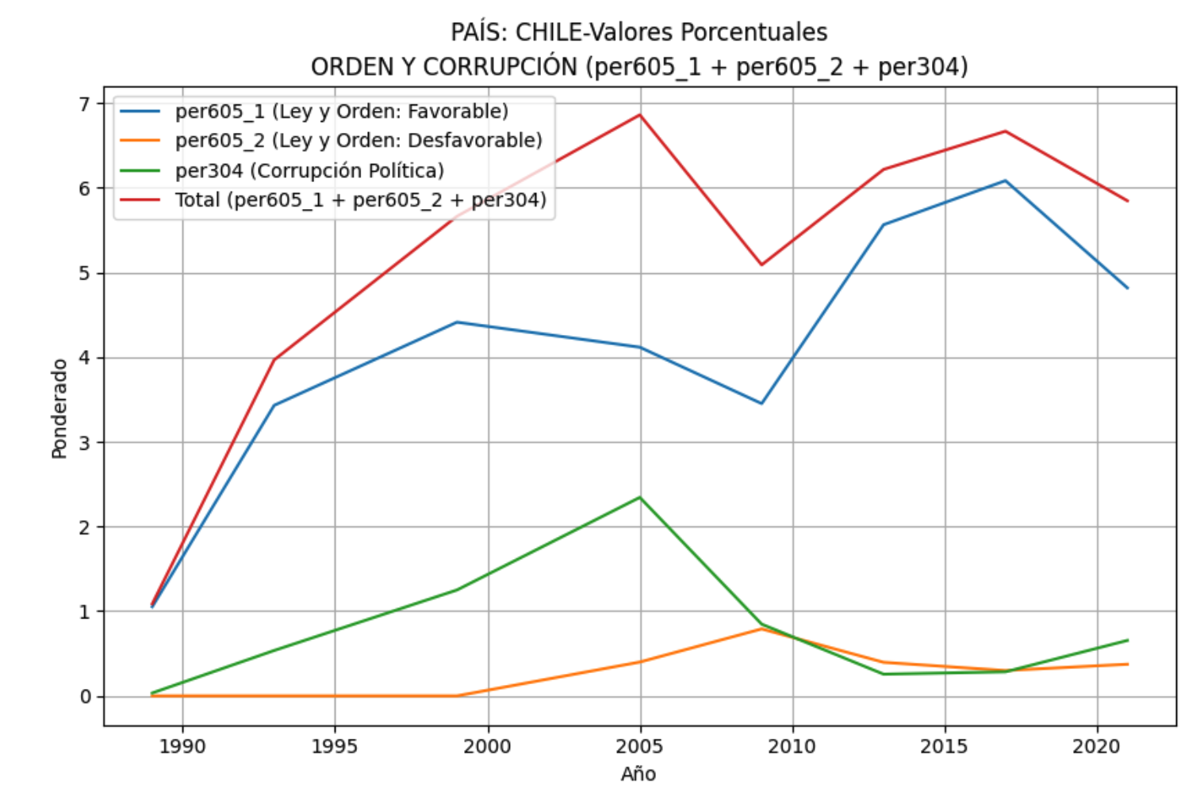
3. Resultados / Calidad del dataset (cont)
Comentario:
Se puede apreciar la importancia que ha ido adquiriendo este aspecto en Chile, variando desde 1,1 en 1989 a 5,2 en 2021 (4.8 veces).
Esto ha sido impulsado por un fuerte aumento de las menciones en los programas presidenciales a dotar de mayores recursos a las policías y mayor rigurosidad en los tribunales.
Debe mencionarse el caso MOP-GATE (financiamiento ilegal de la política) en 2003 lo que es consistente con el aumento de la variable per304.
En forma similar, la variable per605_1 (Ley y Orden: Favorable), toma relevancia a partir de 2009 con aumentos en 2014 y 2015, coincidentemente con los escándalos de financiamiento irregular de la política (casos Penta y SQM), y “PacoGate” en 2017
2003: MOP Gate
2014: Penta, SQM

Slide 17
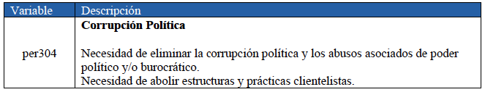
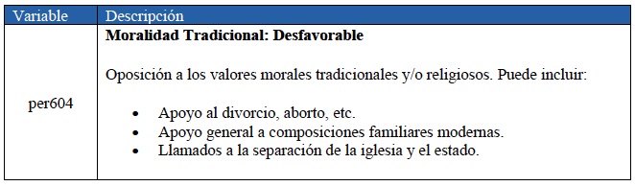
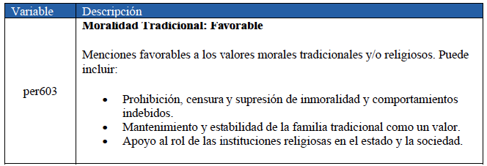
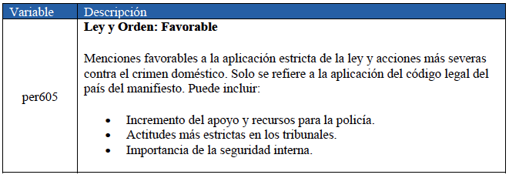
3. Resultados/ Selección de variables para análisis de programas de gobierno con foco en la corrupción
Por qué incluir la moralidad? La Moralidad tradicional es un reflejo de cómo las personas deben comportarse. Esto se pone en juego ante ocasiones en que se desafían los valores éticos y sociales establecidos.

Slide 18
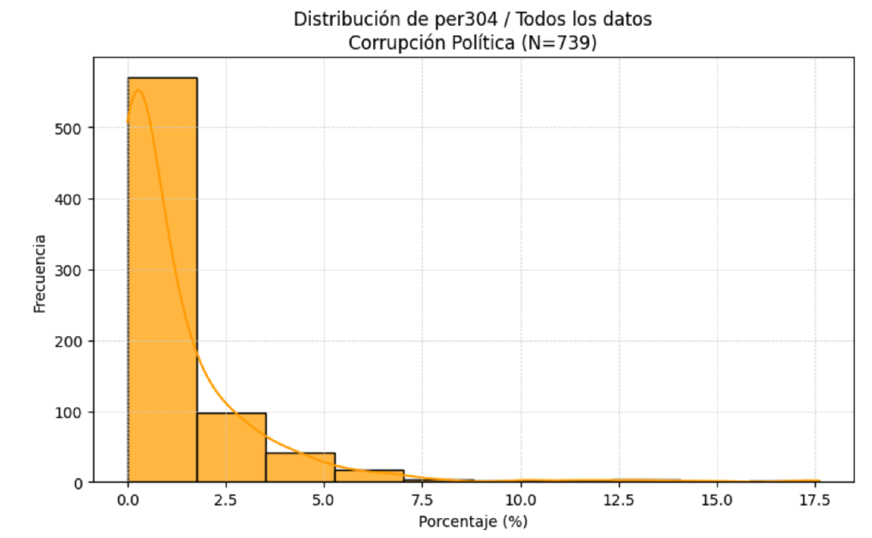
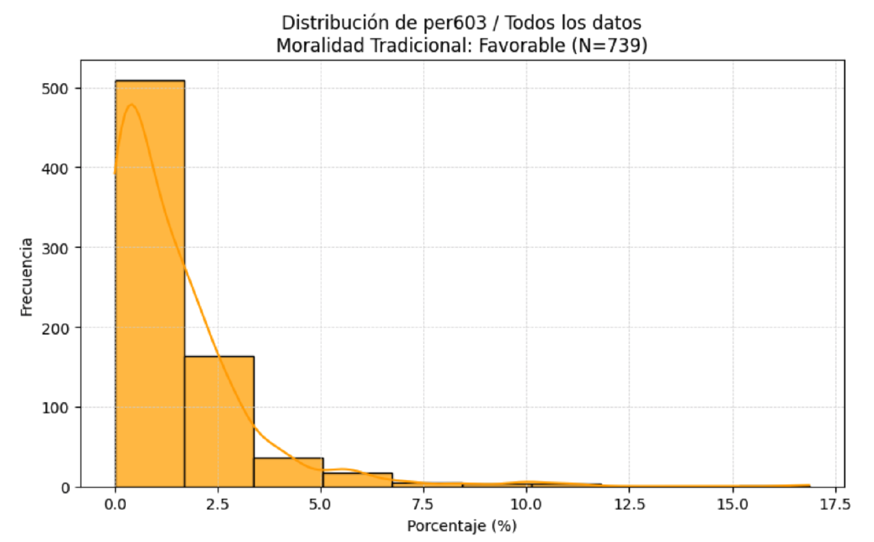
3. Resultados/ Distribución de las variables
Los datos composicionales (donde los valores de cada fila suman un 100%) tienen características específicas que los hacen modelables con una distribución Dirichlet. Al analizar una de las variables en particular (la contribución marginal), esta sigue una distribución Beta (especialmente cuando las proporciones son dominadas por unas pocas categorías o la heterogeneidad entre variables es alta.).

Slide 19
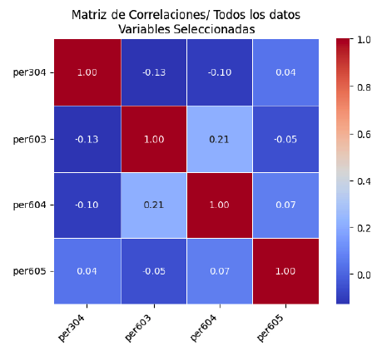
3. Resultados/ Matriz de correlaciones
Máxima correlación positiva 0,21: las variables tienen alguna relación en ciertos contextos pero no son interdependientes de manera significativa.
Máxima correlación negativa -0,13: hay competencia leve entre algunas variables, pero no es significativa.

Slide 20
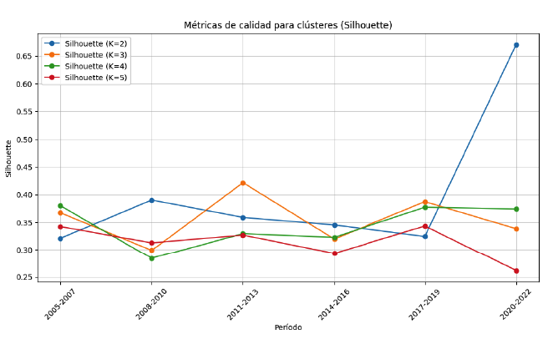
3. Resultados/ Aplicación de K-Means/ Calidad de clusters
Silhouette Score mide qué tan bien se agrupan las muestras dentro de un clúster y qué
tan separados están los clústeres entre sí. Los valores varían entre -1 y 1.

Slide 21
3. Resultados/ Clustering con K-MEANS
Analizaremos el período 2003 a 2022 puesto que hay mayor representación de países y facilita la interpretación de los resultados.
Período | Desde-Hasta
0 | 2003-2005
1 | 2006-2008
2 | 2009-2011
3 | 2012-2014
4 | 2015-2017
5 | 2018-2020
6 | 2021-2022
Graficamos en 2D usando como ejes las variables con mayor varianza

Slide 22
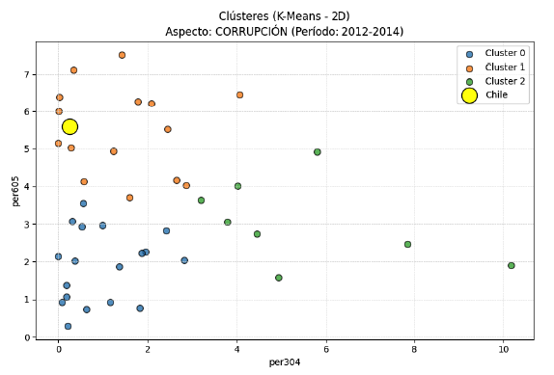
3. Resultados/ Aplicación de K-Means/ 3 clusters/ 2012-2014

Slide 23
3. Resultados/ Red de coincidencias y Grafo de comunidades
Similaridad: ¿Con qué frecuencia programas de gobierno tienden a estar en un mismo cluster en un período de tiempo?

Slide 24
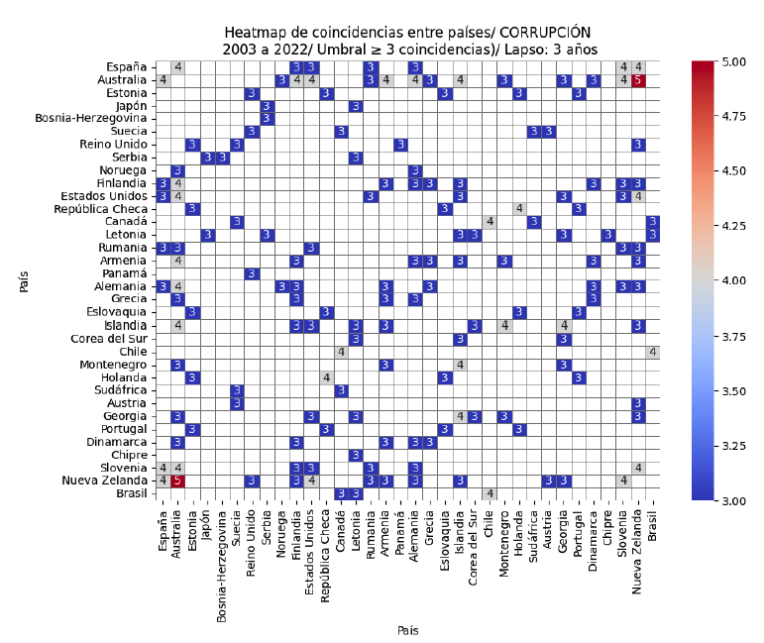
3.Resultados/ Matriz
de coincidencias
El número en la celda indica cuántas veces esos dos países coincidieron en un mismo cluster. Es una medida de la fuerza de la relación entre dos países.
Nota: se fijó un umbral mayor o igual a 3 coincidencias.

Slide 25
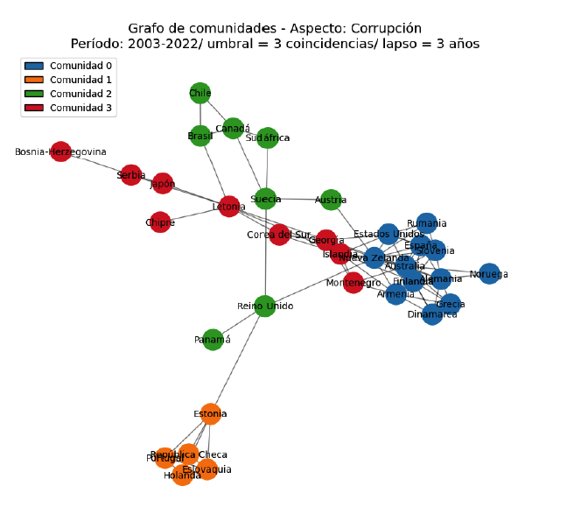
3. Resultados/ Grafo de comunidades
Con base en la Matriz de Coincidencias, se crea una red de coincidencias.
Los nodos son los países y los enlaces conectan países que han coincidido en un clúster más veces que el umbral definido.
El peso del enlace indica la fuerza de la relación entre dos países, basada en el número de coincidencias en torno a ciertas temáticas. Un peso alto significa que los países tienen prioridades políticas más alineadas.
Con el algoritmo de Louvain se detectaron comunidades.

Slide 26
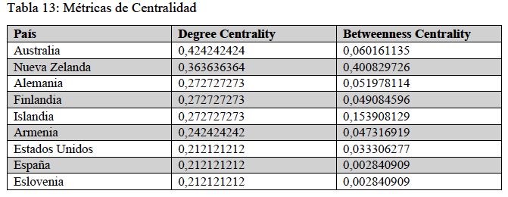
3. Resultados/ Red de coincidencias/ Métricas de centralidad (9 principales según Centralidad de Grado

Slide 27
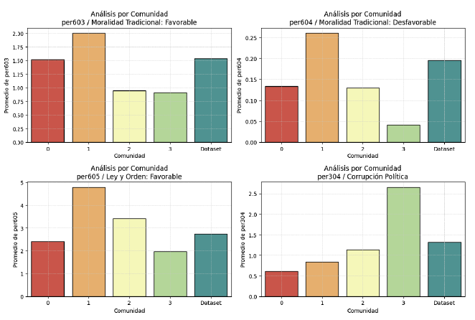
3. Resultados/ Histogramas de promedios por variable, comunidad y dataset

Slide 28
3. Resultados/ Comunidades en la red de coincidencias/ Tipificación (2003 a 2022)
Comunidad | Países | Nombre
0 | Armenia, Australia, Dinamarca, Finlandia, Alemania, Grecia, Nueva Zelanda, Noruega, Rumania, Eslovenia, España, Estados Unidos | “Democracias con liderazgo en transparencia y compromiso con el orden legal y social”
1 | República Checa, Estonia, Holanda, Portugal, Eslovaquia | “Conservadurismo Social y Fortalecimiento de la Ley y el Orden”
2 | Austria, Brasil, Canadá, Chile, Panamá, Sudáfrica, Suecia, Reino Unido | “Heterogeneidad en Gobernanza con Enfoque en Seguridad y Estabilidad”
3 | Bosnia-Herzegovina, Chipre, Georgia, Islandia, Japón, Letonia, Montenegro, Serbia, Corea del Sur | “Problemas de gobernanza equilibrando crecimiento económico y estabilidad social”

Slide 29

3. Resultados/ Transparency International/ CPI
CPI: Corruption Perception Index
CPI es un índice percepción de corrupción en el sector público.
En base a información provista por 13 entidades externas e independientes
World Bank, World Economic Forum, empresas consultoras y clasificadoras de riesgo
Medición de variables estandarizadas
Valores entre 0 y 100
CPI = 0 Highly Corrupt
CPI = 100 Very Clean

Slide 30
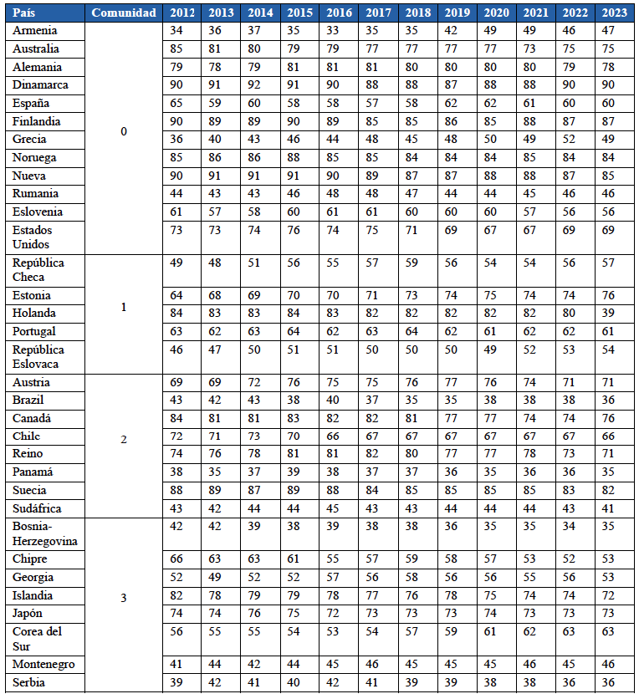
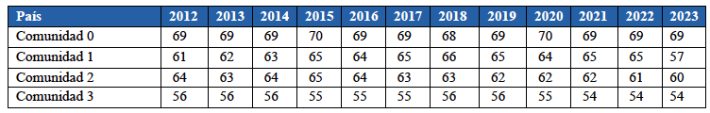
3. Resultados/ CPI por país 2012 a 2023

Slide 31
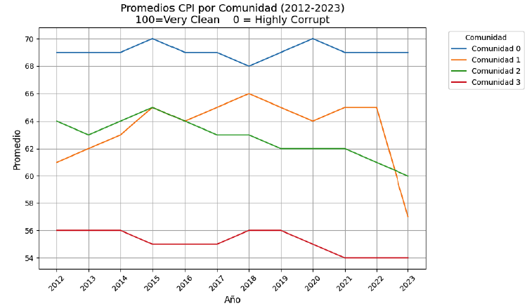
3. Resultados/ CPI por comunidad 2012 a 2023

Slide 32
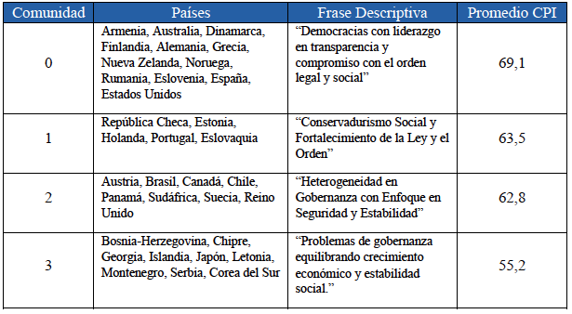
3. Resultados/ CPI por comunidad promedio 2012 a 2023

Slide 33
4. Conclusiones/ Trabajo futuro/ Limitaciones

Slide 34
4. Conclusiones/ Trabajo futuro/ Limitaciones
Conclusiones:
Es posible clasificar a los países en comunidades bien definidas con características similares
Las comunidades individualizadas responden adecuadamente a la clasificación de un organismo como Transparency International
Validación del método para analizar prioridades de los países resultando útil para recomendaciones políticas
Trabajo futuro y mejoras:
Explorar correlaciones entre las comunidades identificadas y otros factores externos como el sistema político, el crecimiento económico o los índices de democracia
Limitaciones:
Este análisis está basado en los datos disponibles en el Manifesto Project, lo que implica que las conclusiones están sujetas a la calidad y representatividad de esos datos

Slide 35
Muchas gracias.

Slide 36
Backup

Slide 37
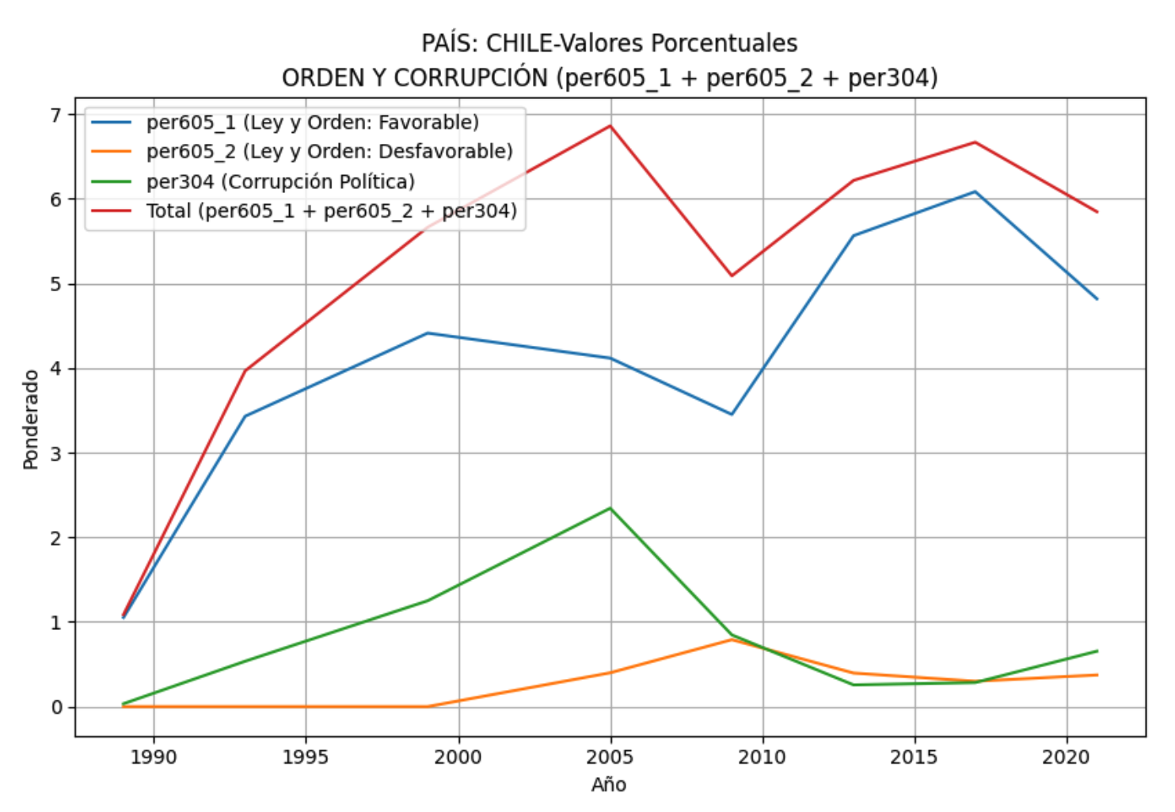
3. Resultados/ Calidad del dataset (cont)
Comentario:
Se puede apreciar claramente la importancia que ha ido adquiriendo este aspecto en Chile, variando desde 1,1 en 1989 a 5,2 en 2021 (4.8 veces). Esto ha sido impulsado por un fuerte aumento de las menciones en los programas presidenciales a dotar de mayores recursos a las policías y mayor rigurosidad en los tribunales.
Debe mencionarse el caso MOP-GATE (financiamiento ilegal de la política) en 2003 lo que es consistente con el aumento de la variable per304.
En forma similar, la variable per605_1 (Ley y Orden: Favorable), toma relevancia a partir de 2009 con aumentos en 2014 y 2015, coincidentemente con los escándalos de financiamiento irregular de la política (casos Penta y SQM), y “PacoGate” en 2017.

Slide 38
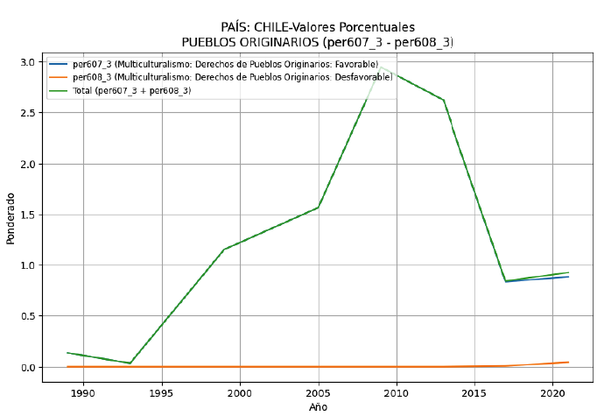
3. Resultados / Calidad del dataset (cont)
Comentario:
per607_3 (menciones a Multiculturalismo: Derechos Indígenas: Positivo) creció en menciones desde 1993 en adelante. Esto coincide con la promulgación de Ley Indígena y la creación de la CONADI (1993), y con el conflicto por la construcción de la central Ralco a fines de la década de 1990 e inicios de los 2000). Llama la atención la disminución en las menciones a partir de 2009 lo que se debe a otros aspectos que generaron más menciones.

Slide 39
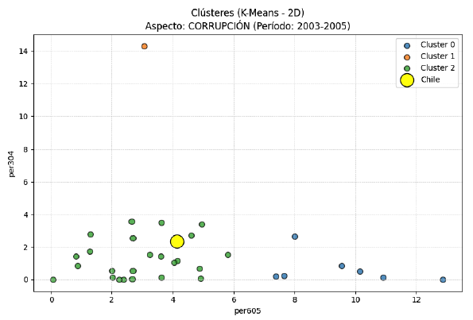
3. Resultados/ Aplicación de K-Means/ 3 clusters/ 2003-2005

Slide 40
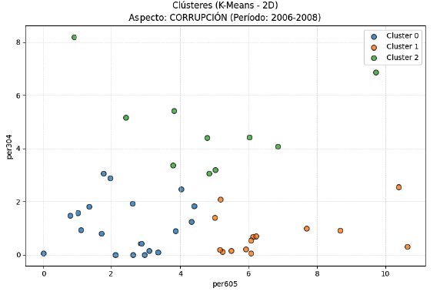
3. Resultados/ Aplicación de K-Means/ 3 clusters/ 2006-2008

Slide 41
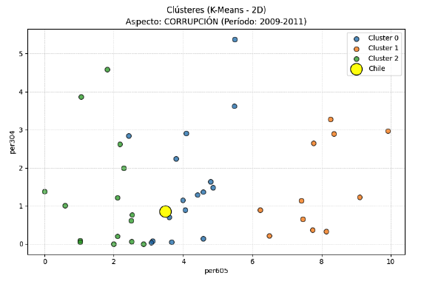
3. Resultados/ Aplicación de K-Means/ 3 clusters/ 2009-2011

Slide 42
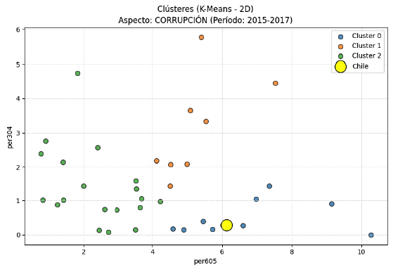
3. Resultados/ Aplicación de K-Means/ 3 clusters/ 2015-2017

Slide 43
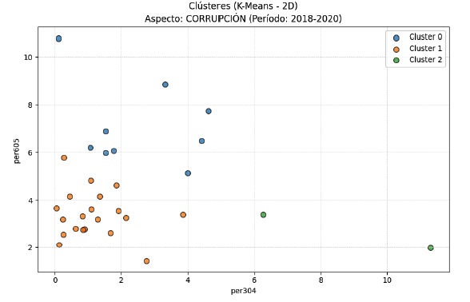
3. Resultados/ Aplicación de K-Means/ 3 clusters/ 2018-2020

Slide 44
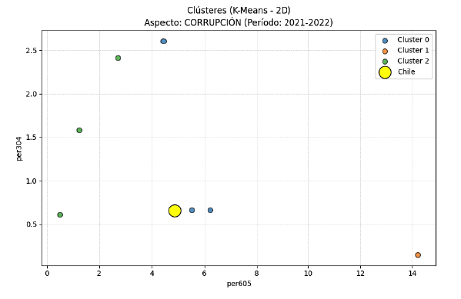
3. Resultados/ Aplicación de K-Means/ 3 clusters/ 2021-2022

Slide 45
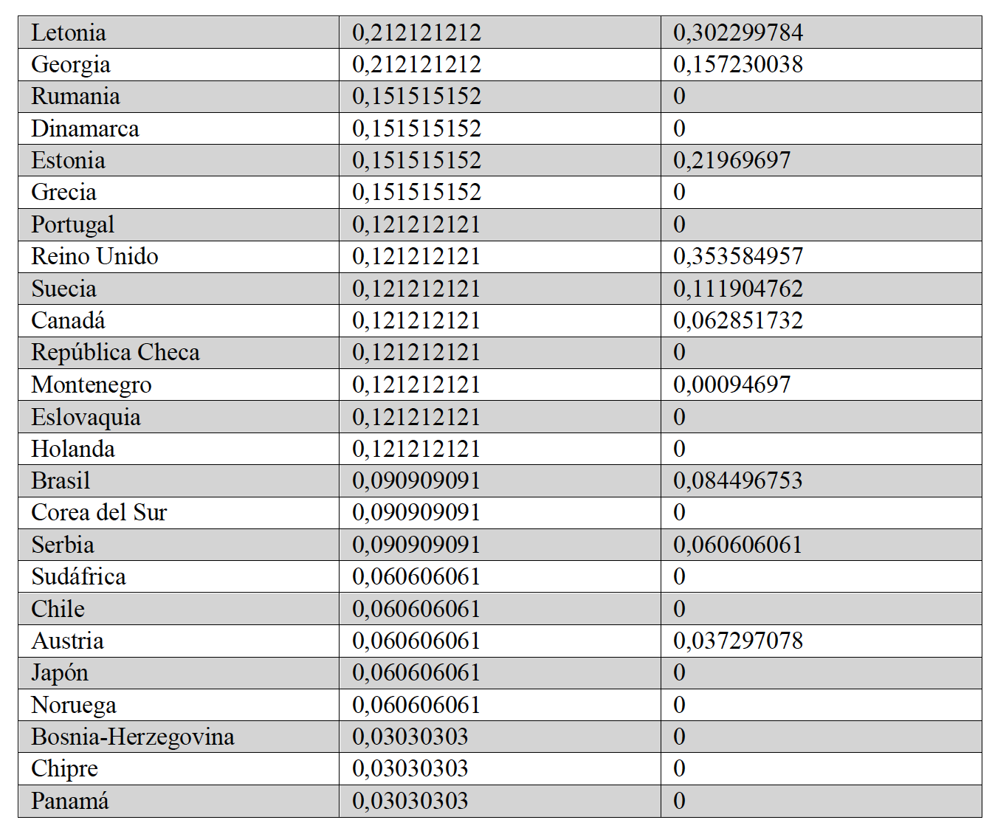
3. Resultados/ Red de coincidencias/ Métricas de centralidad (9 principales según Centralidad de Grado (cont)

Slide 46
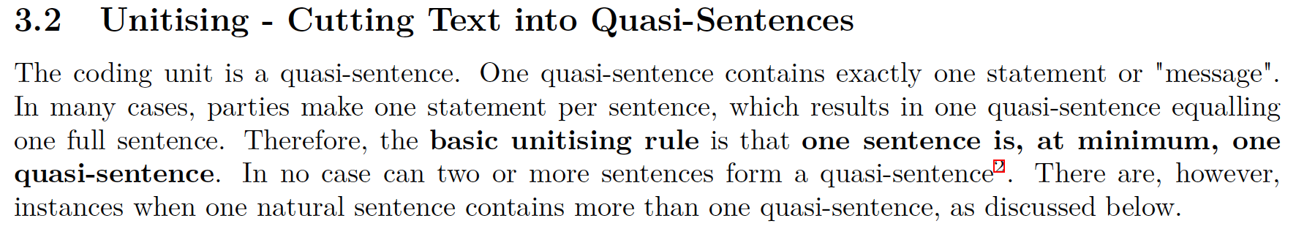
Quasi sentence
Una cuasi-oración contiene exactamente una declaración o "mensaje".
En muchos casos, los partidos hacen una declaración por oración, lo que resulta en una cuasi oración equivalente a una frase completa. Por lo tanto, la regla unificadora básica es que una oración es, como mínimo, una cuasi-oración. En ningún caso dos o más frases pueden formar una cuasi-oración. Hay, sin embargo, casos en los que una oración natural contiene más de una cuasi oración, como se analiza a continuación.

Slide 47
3. Resultados/ Distribución de las variables

Slide 48
3. Resultados/ Distribución de las variables

Slide 49
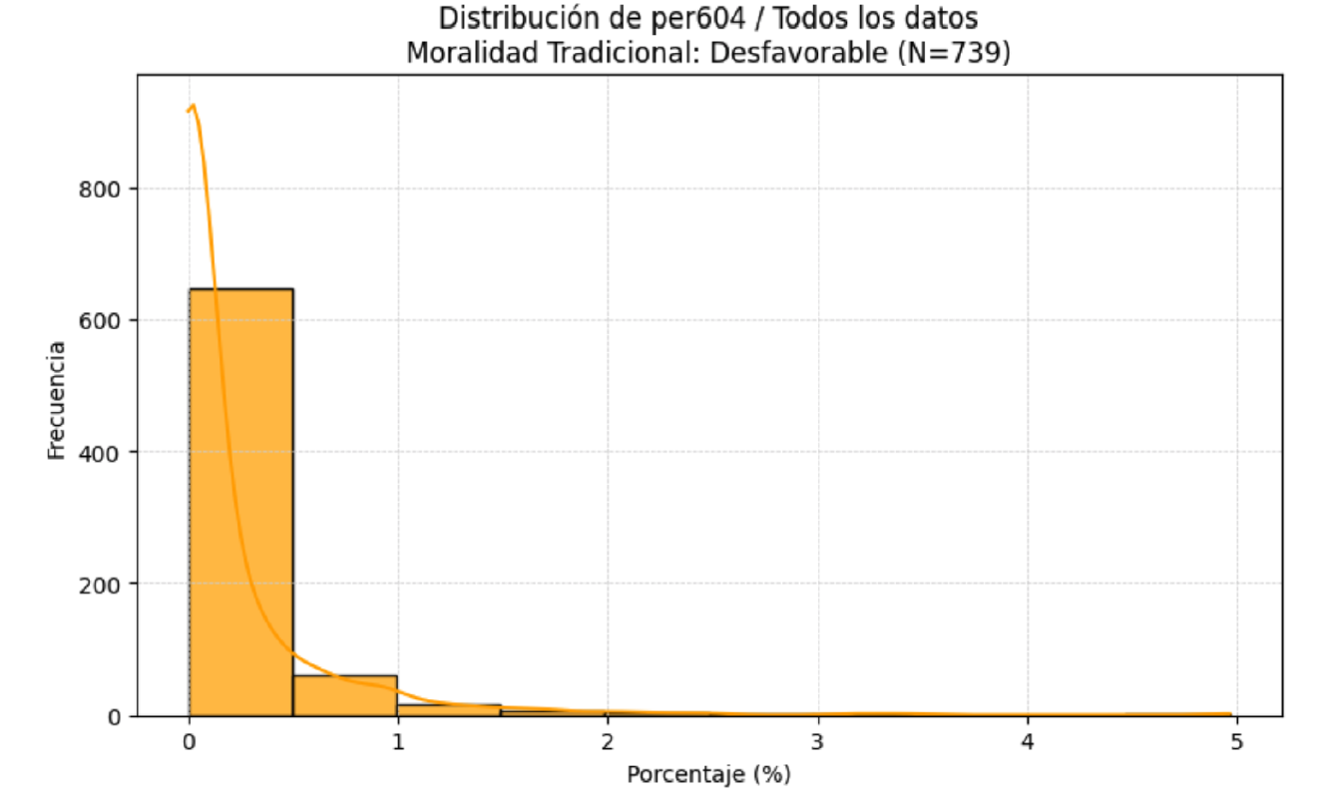
3. Resultados/ Distribución de las variables

Slide 50
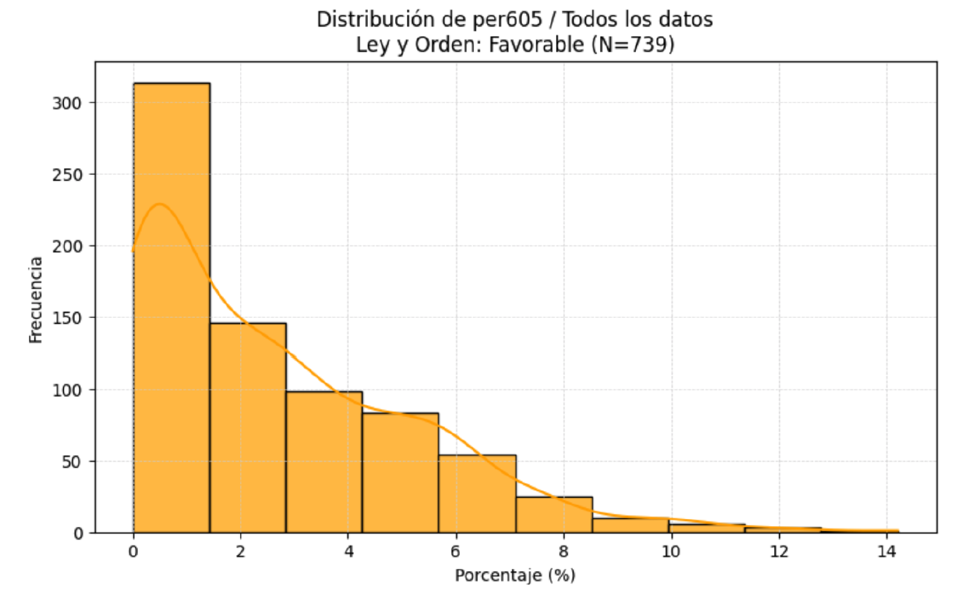
3. Resultados/ Distribución de las variables

Slide 51
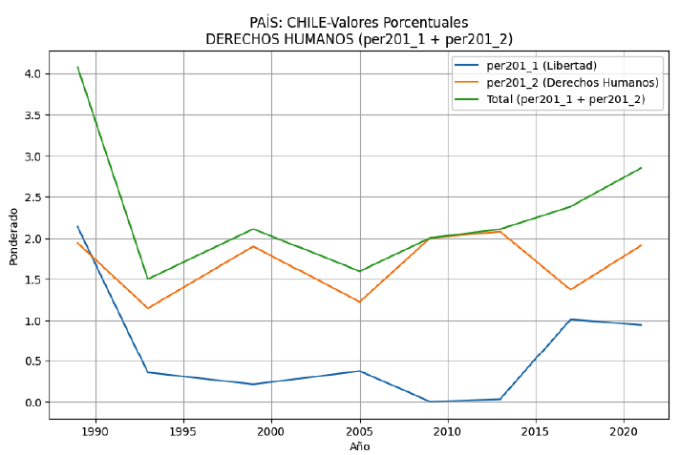
3. Resultados / Calidad del dataset (cont)
Comentario:
Se observa como la variable per201_2 (Derechos Humanos), crece en forma sostenida desde 1993 a 2013. En 1991 fue la publicación del informe Rettig y en 2012 se publicó la Ley Antidiscriminación (Ley Zamudio).
1991: Informe Rettig
2012: Ley Zamudio

Slide 52
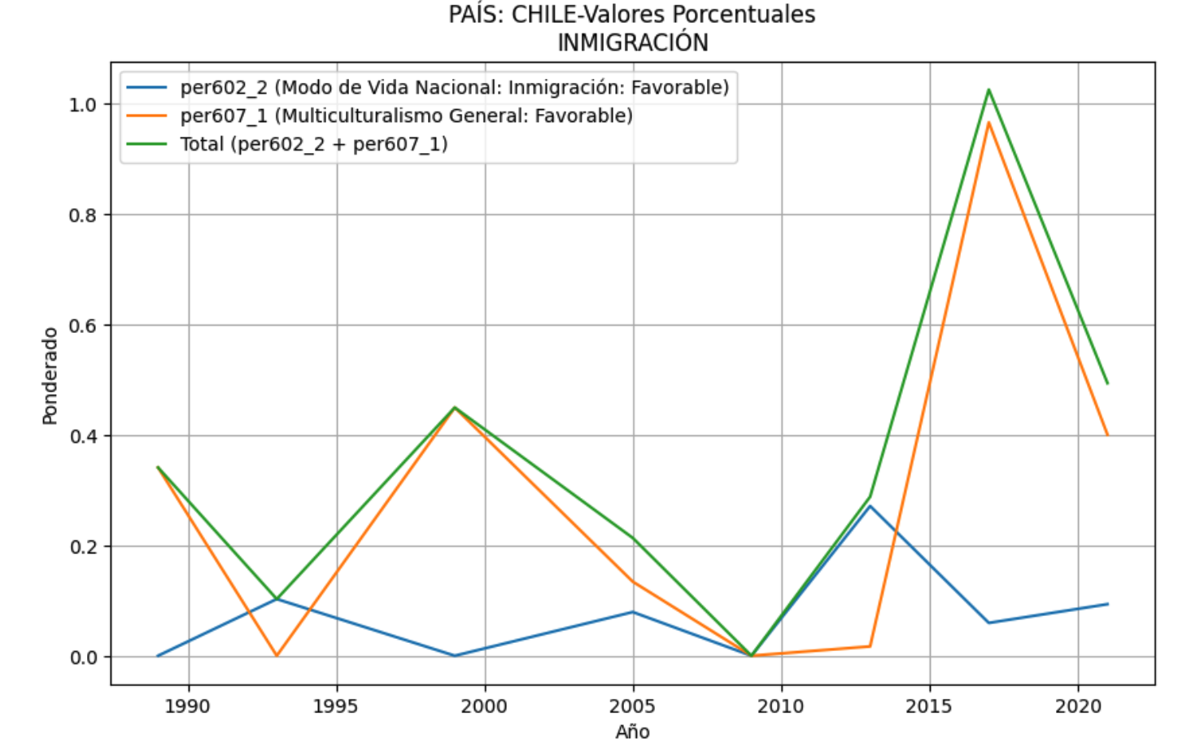
3. Resultados / Calidad del dataset (cont)
Comentario:
Este aspecto está definido por menciones en favor de la inmigración y el multiculturalismo asociado a los inmigrantes.
Se observa una tendencia creciente desde 1990 con un aumento fuerte a partir de 2009. Esto coincide con la llegada gradual de migrantes desde Perú, Bolivia y Colombia (1990), y luego la oleada migratoria desde 2015 en adelante desde Haití y Venezuela. En 2021 se dicta la nueva ley de Migración y Extranjería.
2015: Haití, Venezuela
1990: Perú, Bolivia, Colombia
2021: Nueva ley de Migración y Extranjería

Slide 53
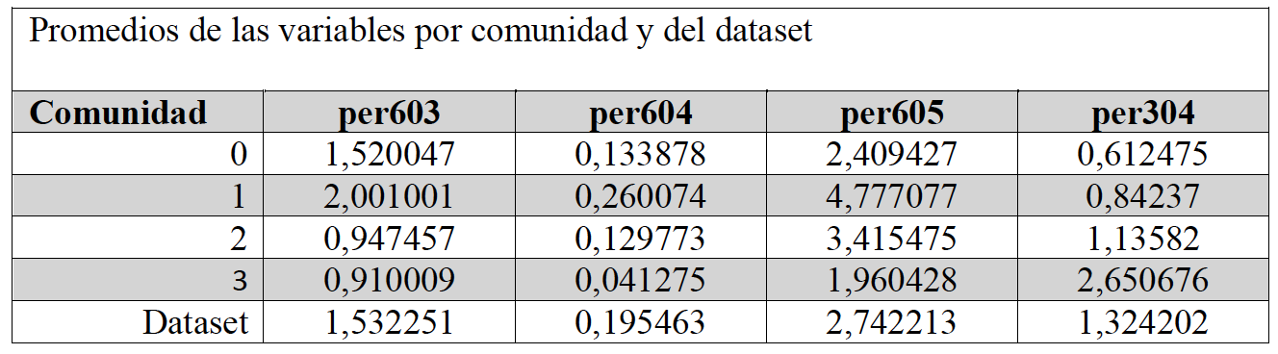
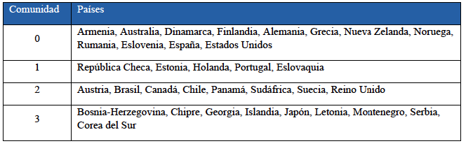
3. Resultados/ Red de coincidencias/ Estadística básica de las comunidades
Variable | Nombre
per304 | Corrupción política
per603 | Moralidad Tradicional: Favorable
per604 | Moralidad Tradicional: Desfavorable
per605 | Ley y Orden: Favorable

Slide 54
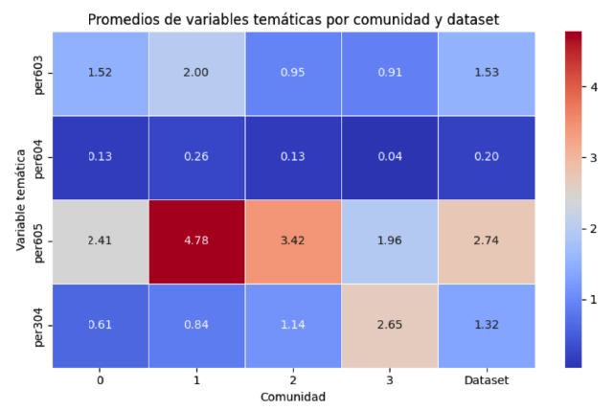
3. Resultados/ Comunidades en la red de coincidencias/ Matriz de promedios por variable y comunidad y dataset
Variable | Nombre
per304 | Corrupción política
per603 | Moralidad Tradicional: Favorable
per604 | Moralidad Tradicional: Desfavorable
per605 | Ley y Orden: Favorable

Slide 55
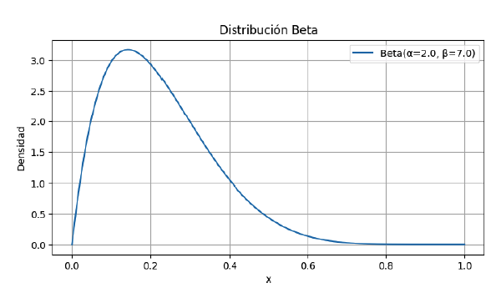
3. Resultados/ Datos composicionales/ Distribución Dirichlet/ Análisis de una variable en particular
Distribución composicional
Los datos se concentran en valores bajos, cercanos a 0 especialmente cuando las proporciones son dominadas por unas pocas categorías o la heterogeneidad entre variables es alta.

Slide 56
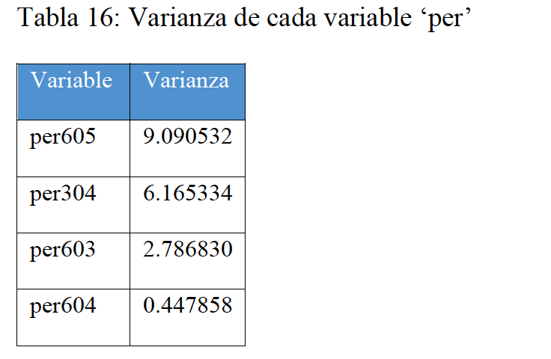
3.Resultados/ Variables con mayor Varianza

Slide 57
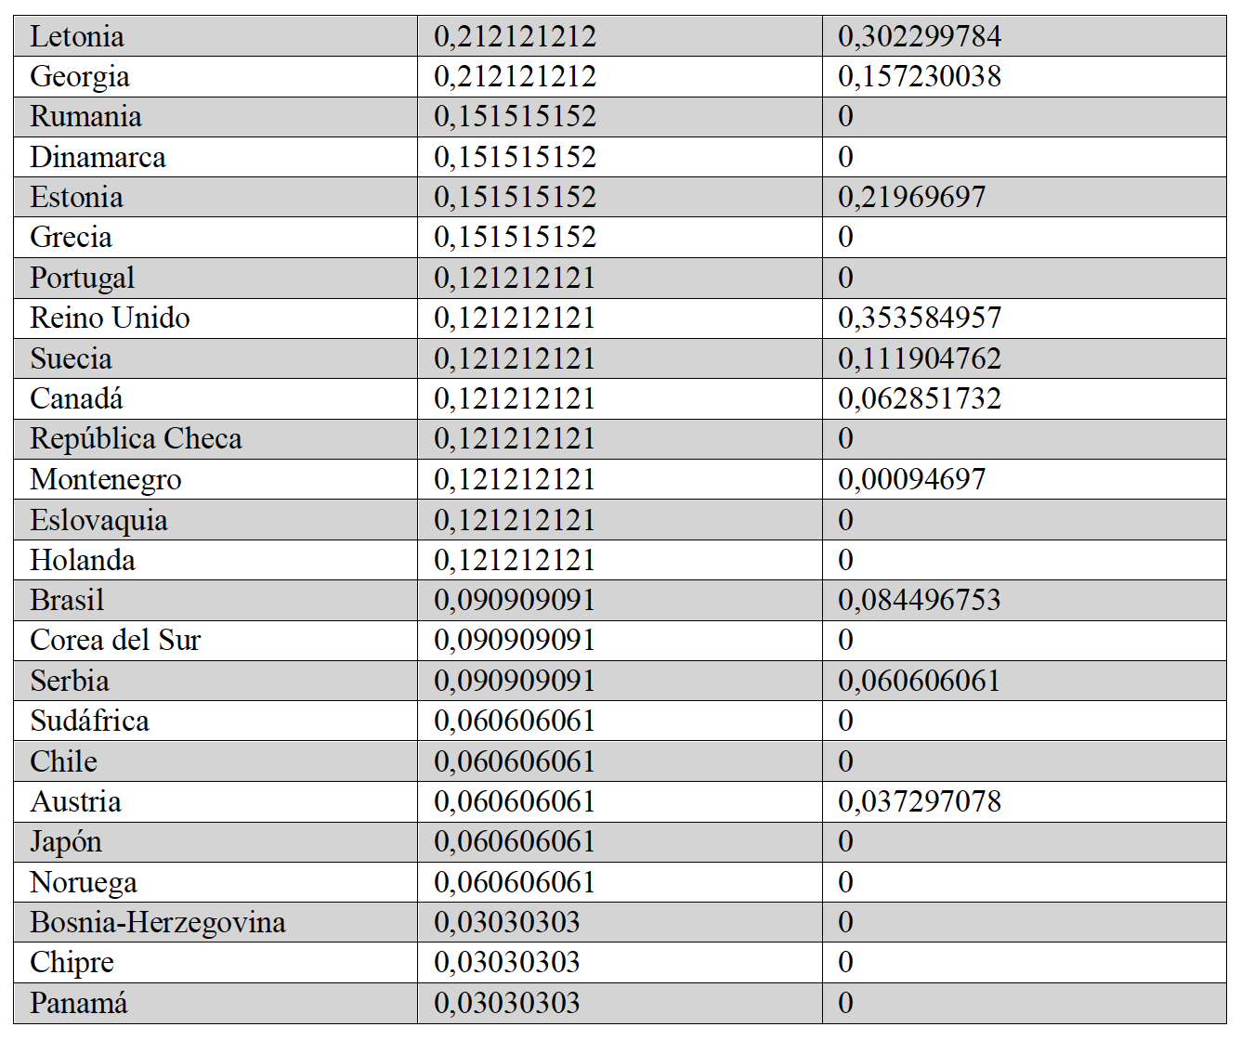
3.Resultados/ Métricas de centralidad (cont)

Slide 58
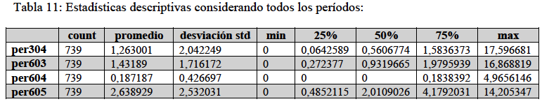
3. Resultados/ Análisis exploratorio
Nota: count=739 corresponde a un registro ponderado por país por elección

Slide 59

3. Resultados/ Aplicación de K-Means/ Número de clusters

Slide 60
3. Resultados/ Países por comunidad

